Slide 1
ADT 뷰가드 AI 서비스
서비스 컨셉 및 대표화면 설계

Slide 2
Ⅰ. 배경 및 범위 / 요구사항
Background
Requirement
배경
요구사항
영상보안서비스제공에서 탈피하여 사업자에게 꼭 필요한 정보를 제공하는 소상공인 경영활동의 business companion으로 진화
소상공인 맞춤 플랫폼 제공
서비스 기능
썸네일 기반의 스마트 검색
방문자 통계 제공
카드매출조회 서비스 연동
개발 대상
WEB : 별도사이트 구현
APP : 뷰가드 4.0 내 Add-in
단계별 발전 방안
Phase Ⅰ. AI서비스 구축 (2021)
Phase Ⅱ. 서비스 고도화 (2022)
Target User
타겟
소상공인

Slide 3
Ⅱ. 서비스 컨셉
서비스가 추구해야 할 비전과 고객에게 전달해야 할 핵심 가치를 정의
Vision
소상공인들이 필요한 정보를 더 쉽고 편하게 확인하도록 돕는
“Business Care Service”
User Value
쉽고 빠르게 영상 확인
분석 정보 제공
고객중심의 UI/UX
썸네일 기반의 스마트 검색 기능
침입 발생 시 실시간 영상 모니터링
방문자 분석 통계 제공
카드 결제 및 배달앱 매출 정보 관리
직관적이고 간결한 UI
중요도/관심도 순으로 정보를 배치하고 필수 정보만 선별하여 쉽게 제공

Slide 4
Ⅲ. 서비스 구조
기존 뷰가드 서비스 영향도를 최소화하며, 고객에게 새로운 서비스 경험 제공
웹뷰어 서비스
로그인 여부
N
AI서비스
이용 안내
Y
AI서비스 메인
서비스 이용여부에 따라
화면 노출
Header
뷰가드 웹관제 바로가기 | 침입탐지 목록 | 관리
스마트 검색
사람/차량 검색
카드매출조회
피플카운팅
영역지정 검색
Bizit 개발
방문자수
침입/방문 검색
연령별 통계
성별 통계
서비스 이용자만 노출

Slide 5
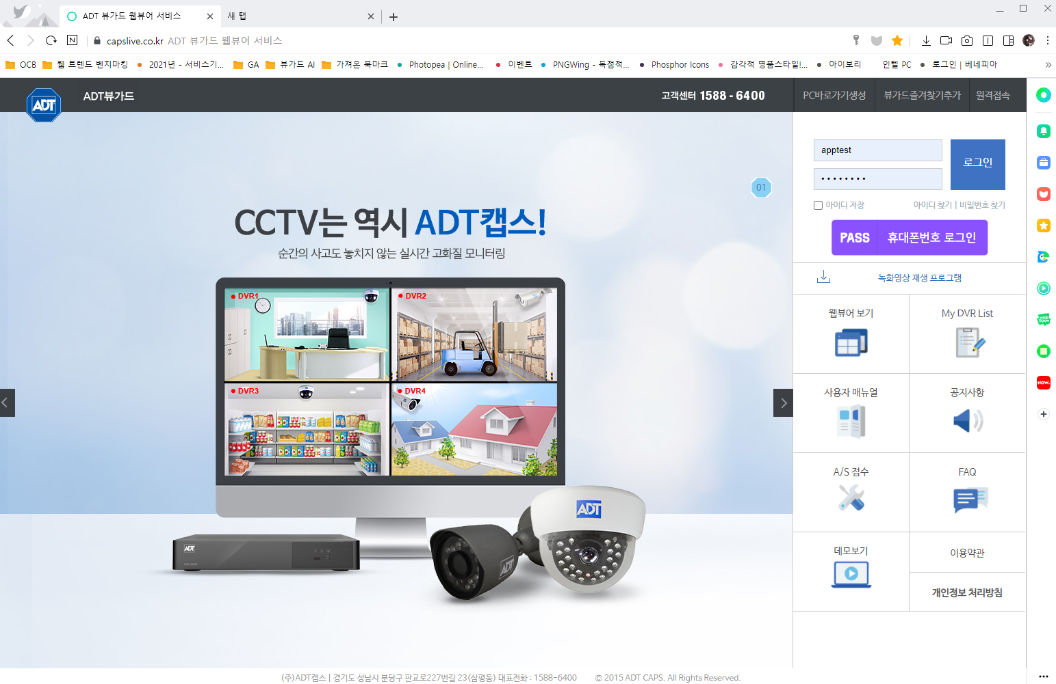
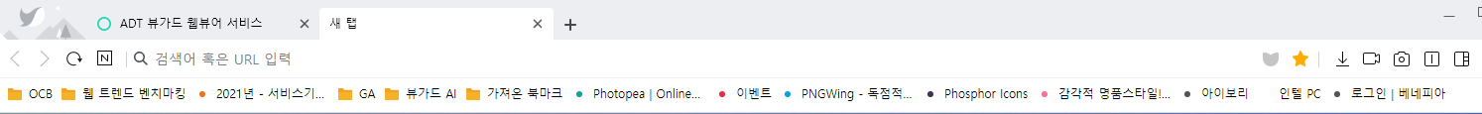
Ⅲ. 서비스 구조 – AI서비스 이동 시나리오
[ADT 뷰가드 웹뷰어 서비스]
[AI 서비스]
새탭 활성화
메인
AI 서비스
[확인필요]
AI서비스 페이지가 열린 상태에서 로그아웃 된 경우 처리
로그인 세션 시간 등 확인
Y
로그인 여부
Y
AI 서비스
이용 여부
N
N
로그인이 필요합니다.
AI서비스 사용자만 이용 가능합니다.
OK
OK

Slide 6
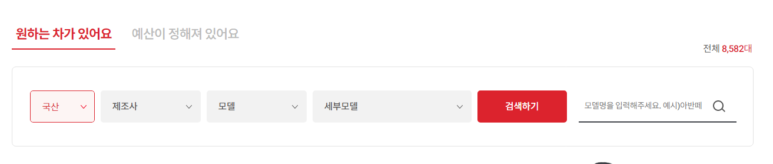
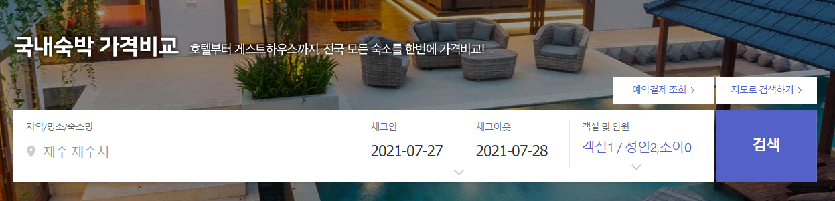
Ⅳ. 대표화면 설계 – A안 레이아웃
“탐색/리포팅 중심”의 두가지 메인 제안
“검색 사용성을 높이기 위해 메인/서브 일관된 UX 제공”
“스마트검색을 강조하되 고객에게 다른 다양한 정보도 제공”
A안
GNB
탐색이 용이하게 필터 설정
스마트검색
-사람/차량, 영역지정, 침입/방문 검색
매출관리 정보 노출
- BIzit에서 기획 및 개발
매출조회 서비스
이용자 노출
K car_ 중고차 검색
피플카운팅
- 실시간 기준 요약 정보 노출 (방문자수, 최근 일주일 방문자수, 월 누적 방문자수, 최근 일주일 일별 방문자수, 시간대별 방문자수, 연령별 방문자수, 성별 방문자수)
피플카운팅
이용자 노출
11번가 국내숙박 가격비교
Footer
* AI 서비스(기본+피플카운팅) + 매출조회 서비스 이용자

Slide 7

Ⅳ. 대표화면 설계 – (A안) 메인
AI 서비스(기본+피플카운팅) + 매출조회 서비스 이용자 경우
뷰가드 웹관제 바로가기>
침입탐지 목록 | 관리
뷰가드 AI
피플카운팅 카드 매출조회
GNB
LOGO
스마트하게 이미지로 영상을 찾아보세요.
스마트검색 컨셉 이미지
스마트 검색 영역
사람/차량
영역지정
침입/방문
카메라
검색 대상
기간
검색
검색할 카메라를 선택하세요.
사람/차량 선택
날짜 선택
최근 검색 |
000카메라 외 5대, 사람/차량, 7/7 X
000카메라, 사람, 7/8 X
000카메라, 사람, 7/8 X
검색 tab별
- 최근 검색한 이력 3개 노출
매출조회 서비스 노출 (bizit 개발범위)
다음페이지에 계속

Slide 8
Ⅳ. 대표화면 설계 – (A안) 메인
AI 서비스(기본+피플카운팅) + 매출조회 서비스 이용자 경우
커피빈 을지로3가점
의
2021.08.30
현황
2021.08.30 10:35:12
방문자수
최근 일주일 방문자수
8월 누적 방문자수
매장별 방문자수 통계 요약 (일별)
-실시간 방문자수
-최근 일주일 방문자수
-월 누적 방문자수
-업데이트 주기 : 일
2021.08.30
2021.08.24 ~ 2021.08.30
2021.08.01 ~ 2021.08.30
21,345명
134,575명
1,548,885명
전일 대비 +10명
전주 대비 +150명
전월 대비 -110명
!
등록된 영업시간(09:00~20:00)동안 방문자를 집계합니다.
최근 일주일 일별 방문자수
-최근 일주일 일별 방문자수 (최근 일주일 평균 대비 방문자수 제공)
-업데이트 주기 : 일
평균
8월 30일은
최근 일주일 평균 20,173명보다
1,103명 더 방문했습니다.
-시간대별 방문자수 (실시간, 최근 일주일 평균)
-연령별 방문자수 (실시간, 최근 일주일 평균)
-성별 방문자수
-업데이트 주기 : 일
시간대별 방문자수
연령별 방문자수
성별 방문자수
8월 30일 410명
8월 30일 754명
33%
*연령 기준 확인 필요 * 위키 내 세부연령: 아동(0~12세), 청소년(13~18세), 청년(19~29세), 중/장년(30~64세), 노년(65~), Unknown(얼굴 정면이 보이지 않은 경우)
*매장 운영 시 나이대 확인이 더 필요할 것으로 보임
67%
다음페이지에 계속

Slide 9
Ⅳ. 대표화면 설계 – (A안) 메인
AI 서비스(기본+피플카운팅) + 매출조회 서비스 이용자 경우
최대 방문 남자 연령
최대 방문 여자 연령
-월 단위 최대 방문 남자 나이 순위 노출
-월 단위 최대 방문 여자 나이 순위 노출
-업데이트 주기 : 일
1.
2.
1.
2.
40대 | 20%
30대 | 18%
30대 | 35%
40대 | 21%
※ 더 자세한 방문자 분석 내용을 확인해 보세요.
바로가기 >
-바로가기 클릭 시 피플카운팅>방문자수 페이지 이동
이용약관 | 개인정보처리방침
대표이사: 박진효, 06083 서울시 강남구 봉은사로 613, 사업자등록번호: 205-81-21711 통신판매업신고 : 2017-서울강남-03485, 고객센터 : 1588-6400
Footer
COPYRIGHT © 2021 ADT CAPS. ALL RIGHTS RESERVED.

Slide 10

Ⅳ. 대표화면 설계 – (A안) 메인
AI 서비스(기본) 이용자 경우
뷰가드 웹관제 바로가기>
관리
뷰가드 AI
GNB
LOGO
스마트하게 이미지로 영상을 찾아보세요.
스마트검색 컨셉 이미지
스마트 검색 영역
사람/차량
영역지정
카메라
검색 대상
기간
검색
검색할 카메라를 선택하세요.
사람/차량 선택
날짜 선택
최근 검색 |
000카메라 외 5대, 사람/차량, 7/7 X
000카메라, 사람, 7/8 X
000카메라, 사람, 7/8 X
검색 tab별
- 최근 검색한 이력 3개 노출
피플카운팅 서비스를 이용해보세요.
아래와 같이 내 매장 분석정보를 확인할 수 있습니다.
서비스 가입 유도
- 이동 page 여부 확인
서비스 이용하러 가기 >
내 매장
의
2021.08.30
현황
2021.08.30 10:35:12
방문자수
최근 일주일 방문자수
8월 누적 방문자수
샘플 데이터 노출
-데이터 ‘-’ 노출
2021.08.30
2021.08.24 ~ 2021.08.30
2021.08.01 ~ 2021.08.30
-명
-명
-명
전일 대비 +0명
전주 대비 +0명
전월 대비 *0명
!
등록된 영업시간(09:00~20:00)동안 방문자를 집계합니다.
다음페이지에 계속

Slide 11
Ⅳ. 대표화면 설계 – (A안) 메인
AI 서비스(기본) 이용자 경우
최근 일주일 일별 방문자수
샘플 데이터 노출
-그래프에 변화가 있도록 샘플데이터 임의 제공
-데이터 ‘-’ 노출
평균
8월 30일은
최근 일주일 평균 -명보다
-명 더 방문했습니다.
시간대별 방문자수
연령별 방문자수
성별 방문자수
8월 30일 -명
8월 30일 -명
-%
-%
최대 방문 남자 연령
최대 방문 여자 연령
샘플 데이터 노출
-데이터 ‘-’ 노출
1.
2.
1.
2.
-대 | -%
-대 | -%
-대 | 35%
-대 | 21%
Footer

Slide 12
Ⅳ. 대표화면 설계 – (A안) 스마트 검색 (메인 외 sub page)
뷰가드 웹관제 바로가기>
침입탐지 목록 | 관리
뷰가드 AI
스마트하게 이미지로 영상 찾기
피플카운팅 카드 매출조회
LOGO
스마트검색은 메인 외 다른 페이지 GNB에서 상시 노출
Ex. 피플카운팅 페이지에서 스마트검색 시
피플카운팅
< 2021.08.30 >
일간 | 주간 | 월간
건대점
자연스러운 모션
GNB아래 레이어 노출
뷰가드 웹관제 바로가기>
침입탐지 목록 | 카메라 관리
뷰가드 AI
스마트 검색
LOGO
스마트 검색 시작하기
피플카운팅 카드 매출조회
사람/차량
영역지정
침입/방문
카메라
검색대상
기간
카메라
기간
검색 대상
검색
검색할 카메라를 선택하세요.
사람/차량 선택
날짜 선택
검색
검색할 카메라를 선택하세요.
날짜 선택
사람/차량 선택
최근 검색 |
000카메라 외 5대, 사람/차량, 7/7 X
000카메라, 사람, 7/8 X
000카메라, 사람, 7/8 X

Slide 13
Ⅳ. 대표화면 설계 – (A안) 스마트 검색 _ 사람/차량
뷰가드 웹관제 바로가기>
침입탐지 목록 | 관리
뷰가드 AI
스마트 검색
LOGO
스마트 검색 시작하기
피플카운팅 카드 매출조회
사람/차량
영역지정
침입/방문
사람/차량 검색
- 검색대상은 카메라 선택 후 선택 가능 - 선택 가능한 최대 카메라 수 확인 - 전체
- 검색가능 기간 최대 일수 확인
카메라
카메라
검색대상
기간
카메라
기간
검색 대상
검색
검색할 카메라를 선택하세요.
검색
매장명 전체
사람/차량
7/8~7/19
검색할 카메라를 선택하세요.
날짜 선택
사람/차량 선택
매장명
전체
기간은 최대 7일까지 선택 가능합니다.
오늘
7일
매장명2
카메라명 1
2021.07
2021.08
Mo
Tu
We
Th
Fr
Sa
Su
Mo
Tu
We
Th
Fr
Sa
Su
매장명23
카메라명 2
메인 외 sub page
1
2
3
4
5
1
2
3
4
5
8
6
7
8
9
카메라명 3
6
7
8
9
10
11
12
9
10
11
12
13
14
15
16
17
18
10
13
14
15
16
17
18
10
카메라명 4
20
21
22
23
24
25
26
20
21
22
23
24
25
26
27
28
29
30
31
27
28
29
30
31
선택초기화
취소
선택완료
선택초기화
취소
선택완료
Default : 첫번째 매장명 선택(카메라명 선택 X)
* 검색영역 노출 정의
- 매장명 전체 카메라 선택 시 -> 매장명/전체
- 매장명 일부 카메라 선택 시 -> 매장명/카메라명1 외 2대
* 피플카운팅 카메라의 경우 아이콘 표시 여부
Default : 선택 X
* 검색영역 노출 정의
- 단일일자 선택 -> 7/8
- 기간 선택 -> 7/8~7/19

Slide 14
Ⅳ. 대표화면 설계 – (A안) 스마트 검색 _ 사람/차량
사람
차량
선택초기화
취소
선택완료
[피플카운팅 카메라 미선택 시]
사람 ▼
사람 ▲
차량
전체
남자
여자
전체
영아
청소년
중년
노년
선택초기화
취소
선택완료
차량
[피플카운팅 카메라 선택 시]
선택초기화
취소
선택완료
Default : 선택 X
- 사람 체크박스 선택 시 성별/연령 노출
* 검색영역 노출 정의
- 사람 속성 일부 선택 시 -> 사람(여자 외 2개)
- 사람 속성 전체 선택 시 -> 사람(전체)
- 사람/차량 선택 시 -> 사람/차량

Slide 15

Ⅳ. 대표화면 설계 – (A안) 스마트 검색 _ 영역지정
뷰가드 웹관제 바로가기>
침입탐지 목록 | 관리
뷰가드 AI
스마트 검색
LOGO
스마트 검색 시작하기
피플카운팅 카드 매출조회
사람/차량
영역지정
침입/방문
카메라
이미지 영역
기간
카메라
기간
검색 대상
검색
매장명/000카메라
선택완료
7/8~7/9
검색
검색할 카메라를 선택하세요.
날짜 선택
사람/차량 선택
매장명
카메라명1
클릭 후 드래그해서 영역을 선택해주세요.
아래 검은색으로 보이는 영역은 검색에서 제외됩니다.
해당영역 검색이 필요할 경우 “검색제외영역 설정”에서 변경해주세요.
매장명2
카메라명2
매장명23
카메라명3
카메라명4
선택초기화
취소
선택완료
선택초기화
취소
선택완료

Slide 16
Ⅳ. 대표화면 설계 – (A안) 스마트 검색 _ 침입/방문
뷰가드 웹관제 바로가기>
침입탐지 목록 | 관리
뷰가드 AI
스마트 검색
LOGO
스마트 검색 시작하기
피플카운팅 카드 매출조회
사람/차량
영역지정
침입/방문
사람/차량 검색
- 침입탐지영역 선택은 카메라 선택 후 가능 - 선택 가능한 최대 카메라 수 확인
- 침입/방문 영역 최대 선택 수 확인
카메라
침입/방문 영역
기간
카메라
기간
검색 대상
검색
0000 카메라 외 5대
설정된 침입/방문영역 선택
7/8~7/9
검색
검색할 카메라를 선택하세요.
날짜 선택
사람/차량 선택
매장명
전체
선택된 카메라명
ㄴ
침입/사람 (설정명칭)
매장명2
카메라명 1
ㄴ
침입/차량 (설정명칭)
매장명23
카메라명 2
ㄴ
방문/입장/남자 (설정명칭)
카메라명 3
선택된 카메라명
카메라명 4
ㄴ
방문/퇴장/여자 (설정명칭)
선택초기화
취소
선택완료
선택초기화
취소
선택완료

Slide 17
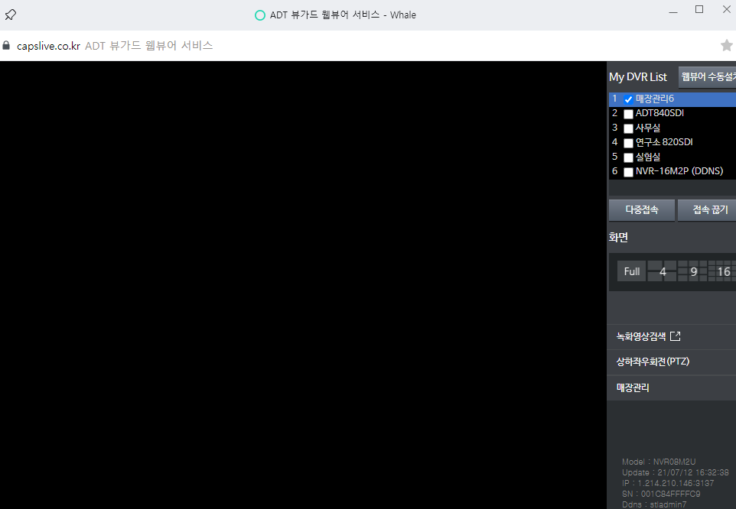
Ⅳ. 대표화면 설계 – (A안) 스마트 검색 결과
GNB
스마트 검색 결과
사람/차량 검색
000카메라 외 5대
사람(여성 외 2개), 차량
7/8~7/9
검색
2021년 7월 9일
크롭이미지 검색 시
-최신순 출력
-시간별 썸네일 노출
- 카메라명/시간/속성값 노출
* 세로사이즈 동일하게 노출
Thumbnail
Thumbnail
Thumbnail
Thumbnail
Thumbnail
Thumbnail
1번 카메라명
1번 카메라명
2번 카메라명
3번 카메라명
1번 카메라명
1번 카메..
10:50:58
10:20:58
10:010:58
10:010:58
10:010:58
10:010:58
여성 ∙ 중년
남성
Thumbnail
Thumbnail
Thumbnail
Thumbnail
Thumbnail
1번 카메라명
1번 카메라명
2번 카메라명
3번 카메..
1번 카메라명
10:50:58
10:20:58
10:010:58
10:010:58
10:010:58
여성 ∙ 중년
남성
2021년 7월 8일
웹뷰어 페이지 노출

Slide 18
Ⅳ. 대표화면 설계 – (A안) 스마트 검색 결과
GNB
스마트 검색 결과
침입/방문 검색
000카메라 외 5대
침입탐지명 외 4개
7/8~7/9
검색
2021년 7월 9일
전체이미지 검색 시
-최신순 출력
-시간별 썸네일 노출
- 카메라명/시간/속성값 노출
-스크롤 시 이미지 더보기
* 세로사이즈 동일하게 노출
Thumbnail
Thumbnail
Thumbnail
Thumbnail
1번 카메라명
1번 카메라명
2번 카메라명
3번 카메라명
10:50:58
10:50:58
10:50:58
10:50:58
Thumbnail
Thumbnail
Thumbnail
Thumbnail
1번 카메라명
1번 카메라명
2번 카메라명
3번 카메라명
10:50:58
10:50:58
10:50:58
10:50:58
2021년 7월 8일

Slide 19
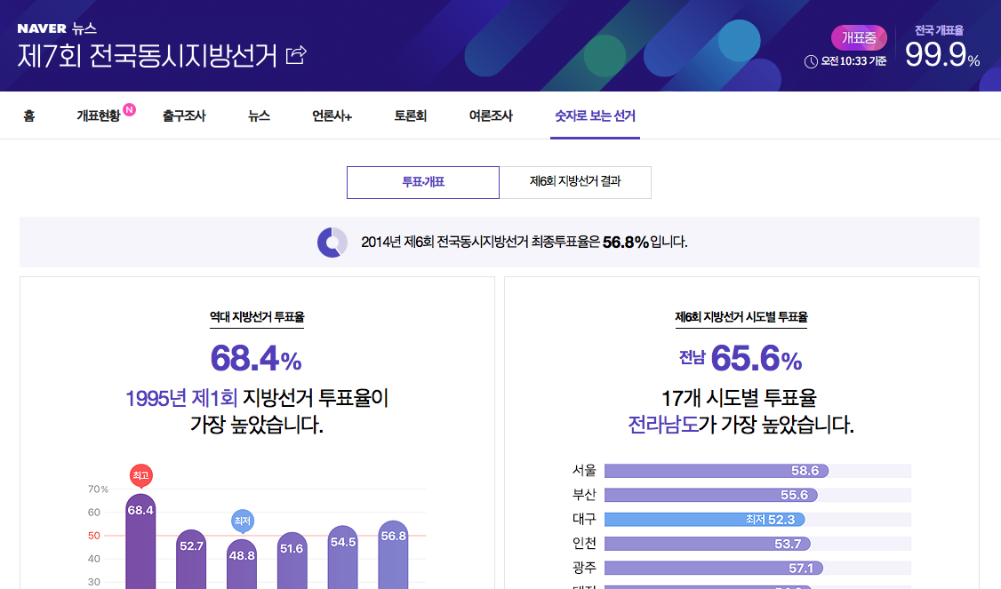
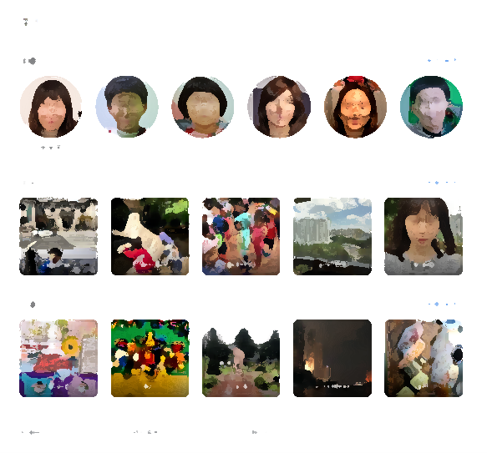
Ⅳ. 대표화면 설계 – (B안) 메인
“탐색/리포팅 중심”의 두가지 메인 제안
“한눈에 알아볼 수 있는 매장 현황”
“스마트검색 서비스 인식 및 접근 강화”
B안
써머리된 글만 읽어도 이해하기 쉽게
GNB
피플카운팅
- 실시간 기준 요약 정보 노출 (방문자수, 최근 일주일 방문자수, 월 누적 방문자수)
피플카운팅
이용자 노출
매출조회 서비스
이용자 노출
매출관리 정보 노출
- BIzit에서 기획 및 개발
스마트검색
-사람
-침입탐지
-영역지정
지방선거 투표
Footer
* AI 서비스(기본+피플카운팅) + 매출조회 서비스 이용자
구글포토 탐색

Slide 20
Ⅳ. 대표화면 설계 – (B안) 메인
AI 서비스(기본+피플카운팅) + 매출조회 서비스 이용자 경우
뷰가드 웹관제 바로가기>
침입탐지 목록 | 관리
뷰가드 AI
피플카운팅 카드 매출조회
GNB
LOGO
검색
커피빈 을지로3가점
의
2021.08.30
현황
2021.08.30 10:35:12
방문자수
최근 일주일 방문자수
8월 누적 방문자수
매장별 방문자수 통계 요약 (일별)
-실시간 방문자수
-최근 일주일 방문자수
-월 누적 방문자수
-업데이트 주기 : 일
2021.08.30
2021.08.24 ~ 2021.08.30
2021.08.01 ~ 2021.08.30
21,345명
134,575명
1,548,885명
전일 대비 +10명
전주 대비 +150명
전월 대비 -110명
!
등록된 영업시간(09:00~20:00)동안 방문자를 집계합니다.
최근 일주일 일별 방문자수
-최근 일주일 일별 방문자수 (최근 일주일 평균 대비 방문자수 제공)
-업데이트 주기 : 일
평균
8월 30일은
최근 일주일 평균 20,173명보다
1,103명 더 방문했습니다.
※ 더 자세한 방문자 분석 내용을 확인해 보세요.
바로가기 >
-바로가기 클릭 시 피플카운팅>방문자수 페이지 이동
매출조회 서비스 노출 (bizit 개발범위)
다음페이지에 계속

Slide 21
Ⅳ. 대표화면 설계 – (B안) 메인
AI 서비스(기본+피플카운팅) + 매출조회 서비스 이용자 경우
스마트하게 이미지로 영상을 찾아보세요.
-사람/차량, 침입/방문에 해당하는 최근 썸네일 이미지 미리보기
-디폴트 조회 조건
사람/차량 : 첫번째 매장, 첫번째 카메라, 사람, 최근 6개 -> 썸네일 클릭 시 해당 웹뷰어 노출
침입/방문 : 첫번째 매장, 첫번째 카메라, 첫번째 침입설정 명칭, 최근 4개 -> 클릭 시 해당 웹뷰어 노출
영역지정 : 첫번째 매장, 1~4번째 카메라 썸네일 노출 -> 클릭 시 검색레이어> 해당 썸네일 영역선택 노출
*사람/차량, 침입/방문 요약정보 제공
*검색하기 버튼 클릭 시 검색 레이어 노출
사람/차량
검색하기>
Thumbnail
Thumbnail
Thumbnail
Thumbnail
Thumbnail
Thumbnail
40대 남성 방문이 가장 많습니다.
침입/방문
검색하기 >
Thumbnail
Thumbnail
Thumbnail
Thumbnail
오전 3시에 침입탐지가 많이 발생했습니다.
영역 지정하고
검색하기 >
Thumbnail
Thumbnail
Thumbnail
Thumbnail
이용약관 | 개인정보처리방침
대표이사: 박진효, 06083 서울시 강남구 봉은사로 613, 사업자등록번호: 205-81-21711 통신판매업신고 : 2017-서울강남-03485, 고객센터 : 1588-6400
Footer
COPYRIGHT © 2021 ADT CAPS. ALL RIGHTS RESERVED.

Slide 22
Ⅳ. 대표화면 설계 – (B안) 스마트 검색
스마트 검색
어떤 영상을 확인하고 싶으세요?
-전체화면 레이어 노출
사람/차량
검색할 카메라를 선택하세요.
매장명/카메라 1
이미지에서 영역을 지정하세요.
클릭 후 드래그해서
영역을 선택해주세요.
아래 검은색으로 보이는
영역은 검색에서 제외됩니다.
해당영역 검색이 필요할 경우
“검색제외영역 설정”에서 변경해주세요.
선택초기화
선택완료
조회 기간을 선택하세요.

Slide 23
Ⅳ. 대표화면 설계 – (B안) 스마트 검색 결과
GNB
스마트 검색 결과
사람/차량 검색
000카메라 외 5대
사람(여성 외 2개), 차량
7/8~7/9
검색
2021년 7월 9일
크롭이미지 검색 시
-최신순 출력
-시간별 썸네일 노출
- 카메라명/시간/속성값 노출
* 세로사이즈 동일하게 노출
Thumbnail
Thumbnail
Thumbnail
Thumbnail
Thumbnail
Thumbnail
1번 카메라명
1번 카메라명
2번 카메라명
3번 카메라명
1번 카메라명
1번 카메..
10:50:58
10:20:58
10:010:58
10:010:58
10:010:58
10:010:58
여성 ∙ 중년
남성
Thumbnail
Thumbnail
Thumbnail
Thumbnail
Thumbnail
1번 카메라명
1번 카메라명
2번 카메라명
3번 카메..
1번 카메라명
10:50:58
10:20:58
10:010:58
10:010:58
10:010:58
여성 ∙ 중년
남성
2021년 7월 8일
웹뷰어 페이지 노출

Slide 24
End of document

